Slide 1
PENDAHULUAN
DEDENG HIRAWAN, S.Kom., M.Kom.

Slide 2
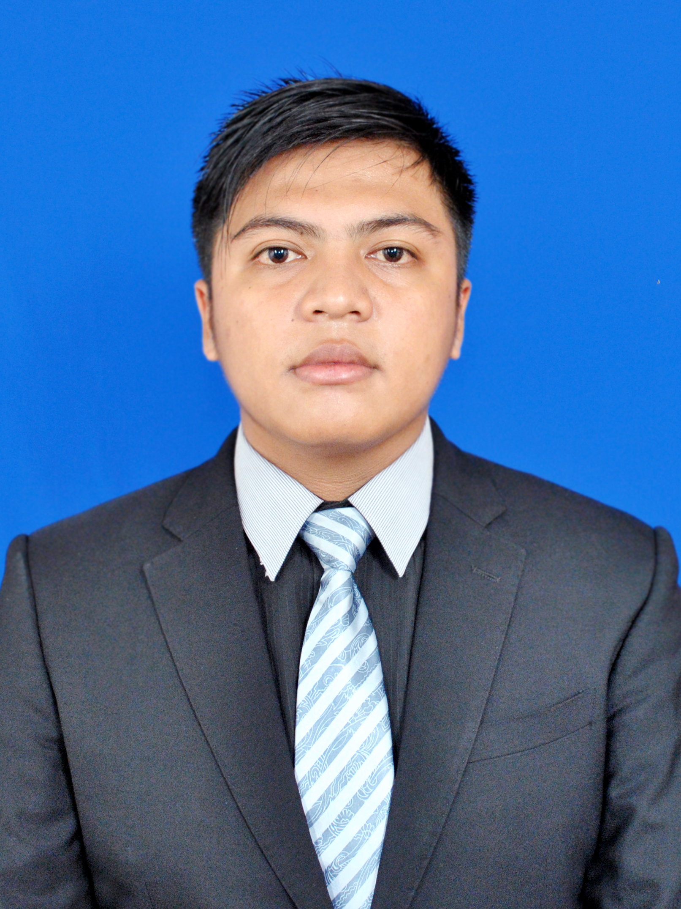
BIODATA DIRI
Nama : Dedeng Hirawan, S.Kom, M.Kom.
NIP/NIDN : 41277006135/0411068810
Unit Kerja : Program Studi Teknik Informatika
Jabatan : Dosen Tetap Teknik Informatika
Email : dedeng@email.unikom.ac.id
Pendidikan
Strata 1 (S1) : Teknik Informatika UNIKOM.
Strata 2 (S2) : Magister Sistem Informasi UNIKOM.
Strata 3 (S3) : On Going
Mata Kuliah yang di Ampu :
Sistem Digital
Organisasi dan Arsitektur Komputer
Sistem Operasi
Metodologi Penelitian.

Slide 3
PENILAIAN
UNIKOM TENTATIVE
Absensi /Kehadiran : 10 10
Quiz/ Tugas : 20 30
UTS : 30 30
UAS : 40 30

Slide 4
Mind map matakuliah
Sistem Digital
Organisasi dan Arsitektur Komputer
Sistem Operasi
Internet of Things

Slide 5
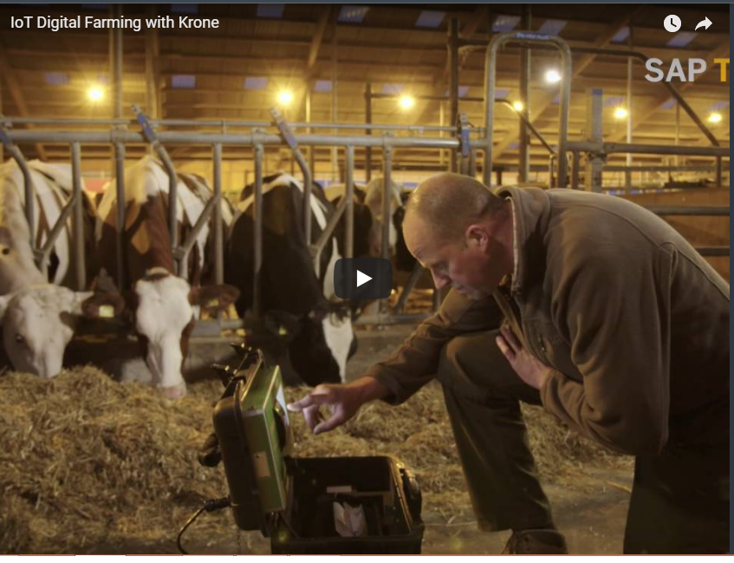
Gambaran informatika di masa depan
current
future

Slide 6
Quote “ Jadilah Manusia yang Berguna Bagi Manusia Lainnya”
TERIMA KASIH
HATUR NUHUN

